Slide 1
Krajské volby
Michal Pink

Slide 2
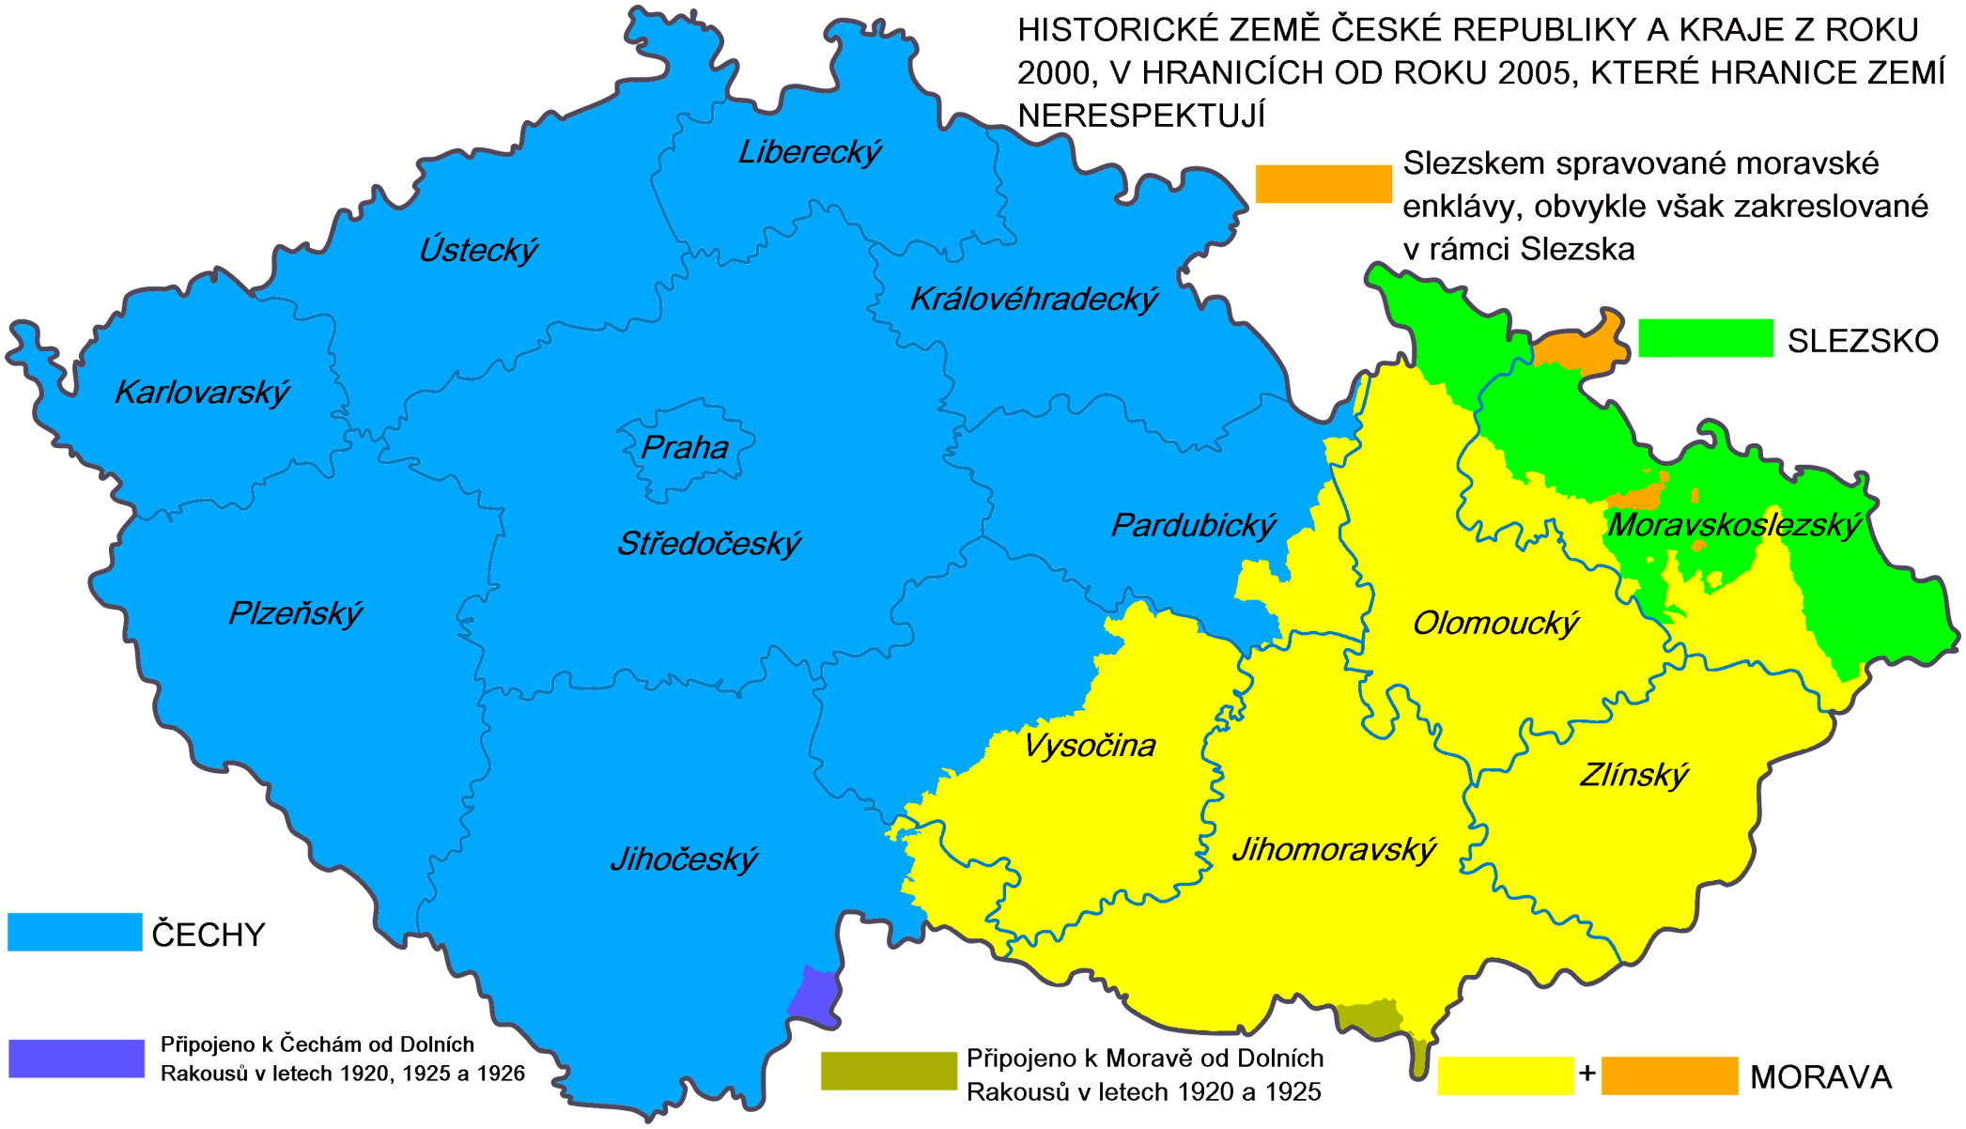
Kraje a jejich vymezení

Slide 3
Krajská politika?
Co vše reálně souvisí s krajskou samosprávou?
Doprava – vlaky, autobusy a jejich „optimalizace“ a podoba (IDS)
Doprava – charakter silnic nižších tříd, obchvaty měst a obcí
Školství – střední školy, jejich podoba, charakter, rozmístění
Zdravotnictví – krajské nemocnice, rozsah péče, dostupnost
Územní plánování – krajský územní plán ZUR
Okrajově: zahraničí, kultura, legislativa (referendum), životní prostředí?

Slide 4
Krajské volby
Pozdější vstup 2000, 13 krajů (Praha?)
Různě velké kraje – Karlovarský/Moravskoslezský?
Různá podoba přirozeného prahu – „nadreprezentace“ krajů v Čechách
Proporční volební systém s maximálně velkým volebním obvodem
45 – 55 – 65
Počet hlasů na mandát – velice rozdílný v neprospěch Moravy
Čtyři „kroužky“ a 5% klauzule, Modifikovaný D´Hodnt (1.42, 2, 3, 4...),
Otázka volebního prahu – kolik hlasů na mandát na úrovni kraje?
Krajské volby – financování strana dobré výchozí postavení, např. STAN
„Druhořadé volby“?

Slide 5
Regionální identita – regionální strany?
Kraj | Strana | 2004 | 2008 | 2012 | 2016 | 2020
Karlovarský | Alternativa |  | 9,94 | 6,70 | 2,80
 | Doktoři |  | 9,56
 | Hn. Harm. rozvoj |  |  | 9,09 | 6,40 | 7,29
 | SNK Star. Kraje |  |  |  |  | 5,45
 | Koalice VOK, KVC |  |  |  |  | 6,51
Liberecký | SLK |  | 13,72 | 22,21 | 32,35 | 38,57
 | SOS | 12,62 | 6,12 | 2,42
 | Změna pro L. kraj |  |  | 16,85 | 7,06
Ústecký | Severočeši.cz |  | 13,20 | 12,02 | 2,13 | 2,46
 | UFO/Pro Most |  |  |  |  | 5,97
Jihočeský | Jihočeši.cz |  |  | 14,57 | 5,80 | 6,54
Královéhradecký | Východočeši.cz |  |  | 7,69 | 8,98
 | Volba pro kraj | 5,0
Vysočina | Pro Vysočinu |  |  | 6,38
Jihomoravský | Nestraníci pro Moravu
 | Zelená pro Moravu | 5,08

Slide 6
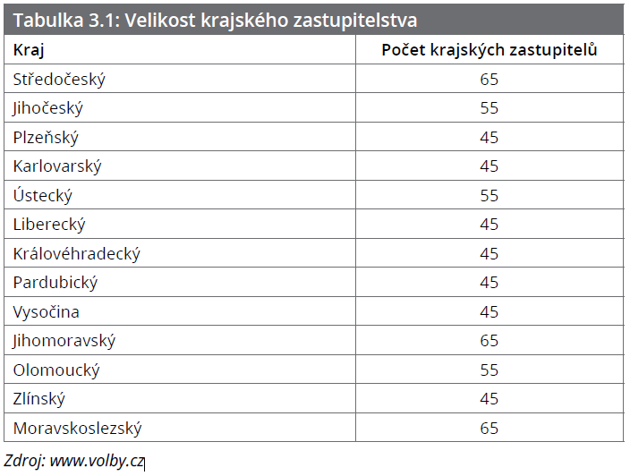
Zastupitelé

Slide 7
Počet hlasů vedoucí k mandátu
Kraj | 2000 | 2004 | 2008 | 2012 | 2016 | 2020
Středočeský | 14 213 | 13 873 | 19 844 | 17 490 | 17 527 | 20 910
Jihočeský | 8 263 | 7 455 | 10 194 | 9 956 | 9 104 | 9 944
Plzeňský | 7 644 | 6 926 | 8 944 | 8 727 | 8 155 | 8 684
Karlovarský | 3 291 | 2 933 | 4 138 | 3 607 | 3 573 | 3 989
Ústecký | 9 232 | 8 159 | 12 083 | 10 650 | 9 488 | 9 996
Liberecký | 5 413 | 5 200 | 6 484 | 6 474 | 6 283 | 6 941
Královéhradecký | 7 440 | 7 108 | 8 977 | 8 169 | 8 288 | 8 852
Pardubický | 7 096 | 6 447 | 8 662 | 7 773 | 7 596 | 8 305
Vysočina | 7 072 | 6 363 | 9 028 | 8 203 | 7 704 | 7 972
Jihomoravský | 15 533 | 13 472 | 18 886 | 17 367 | 17 510 | 18 143
Olomoucký | 8 382 | 7 237 | 9 748 | 8 844 | 8 596 | 9 365
Zlínský | 8 237 | 7 231 | 9 667 | 9 346 | 9 238 | 9 605
Moravskoslezský | 15 646 | 13 475 | 19 055 | 15 999 | 15 230 | 15 762

Slide 8
Financování stran – celostátní strany
Strana | Kraje | Částka
ANO 2011 | ČR | 44 500 000
Piráti | ČR | 24 750 000
ČSSD | ČR | 8.750.000
STAN | ČR | 17.236.559
KDU-ČSL | Morava | 13.250.000
KSČM | ČR | 3.250.000
ODS | ČR | 24.750.000
TOP09 | ČR – různě | 5.000.000

Slide 9
Financování stran I.
Strana | Kraje | Částka – ročně
Východočeši | Královéhradecký | 750.000
Hradecký dem. klub | Královéhradecký | 750.000
Jihočeši 2012 | Jihočeský | 1.000.000
Hnutí SOL | Jihomoravský | 250.000
STAN – Liberecký kraj | Liberecký | 5.500.000
JsmePRO! | Ústecký | 250.000
Karlováci | Karlovarský | 562.500
ProMOST | Ústecký | 500.000
ProPLZEŇ | Plzeňský | 500.000
SNK ED | Karlovarský aj. | 1.263.441
UFO | Ústecký | 500.000
ProOlomouc | Olomoucký | 500.000

Slide 10
Financování stran II.
Strana | Kraje | Částka – ročně
Harm. Rozvoj obcí a měst | Karlovarský | 1.000.000
SNK Starostové našeho kraje | Karlovarský | 750.000
Společně pro kraj |  | 1.000.000
STAN – Liberecký kraj | Liberecký | 5.500.000
Starostové pro občany |  | 500.000
Nestraníci |  | 250.000
Trikolora |  | 250.000
Strana soukromníků ČR |  | 500.000
Strana Zelených |  | 1.750.000
Nestraníci |  | 250.000

Slide 11
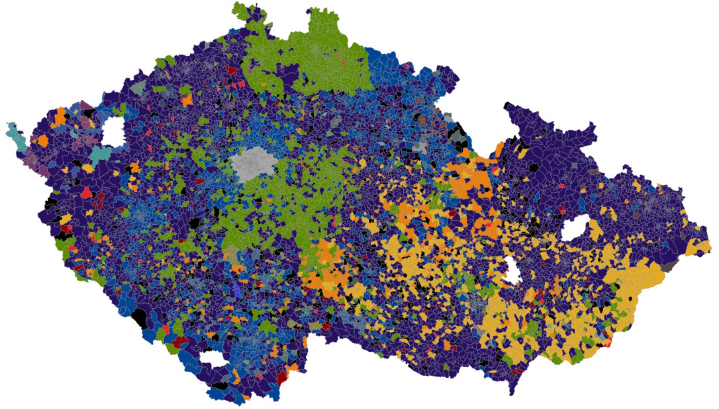
Krajské volby 2020

Slide 12
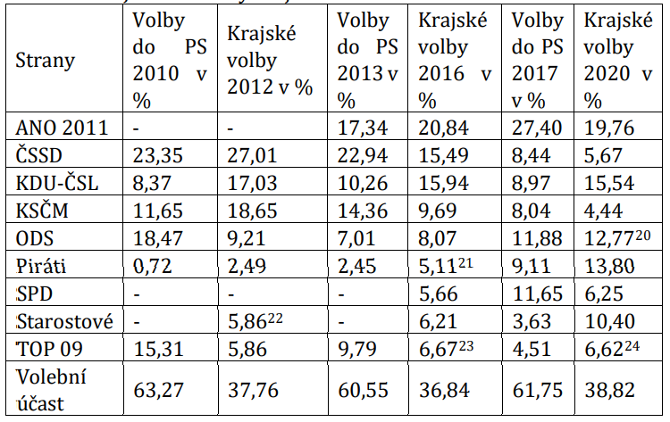
Jihomoravský kraj

Slide 13
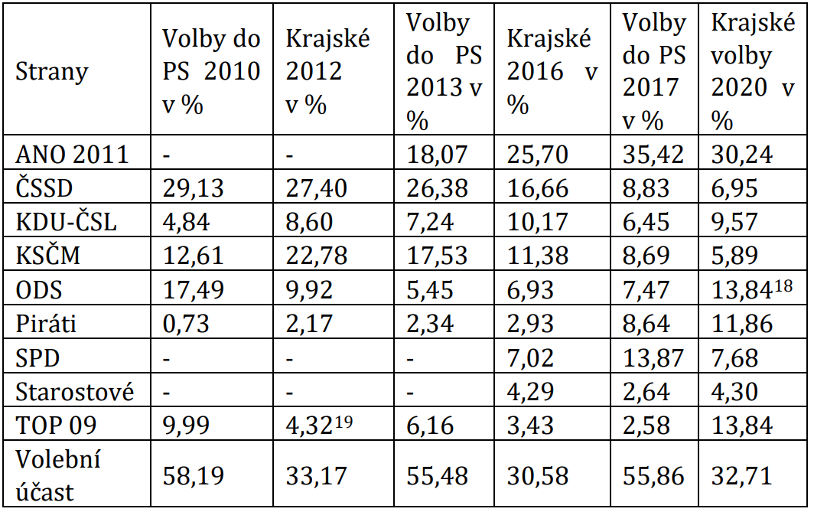
Moravskoslezský kraj

Slide 14
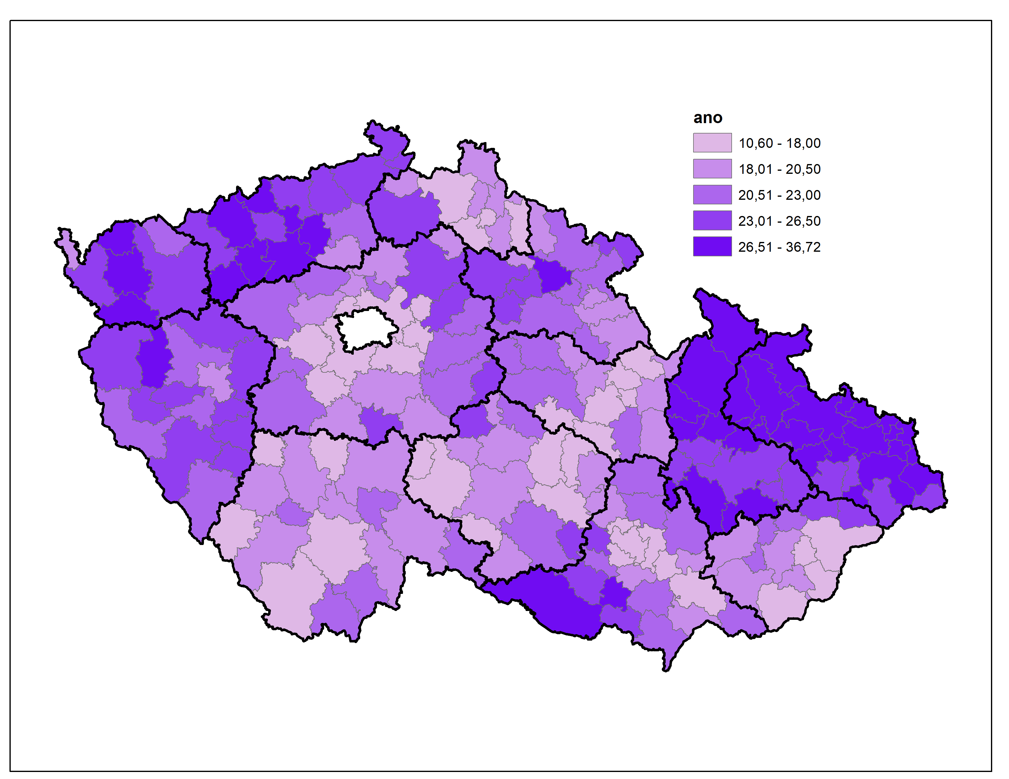
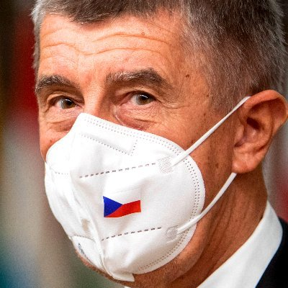
ANO 2020

Slide 15
ANO: penalizační efekt

Slide 16
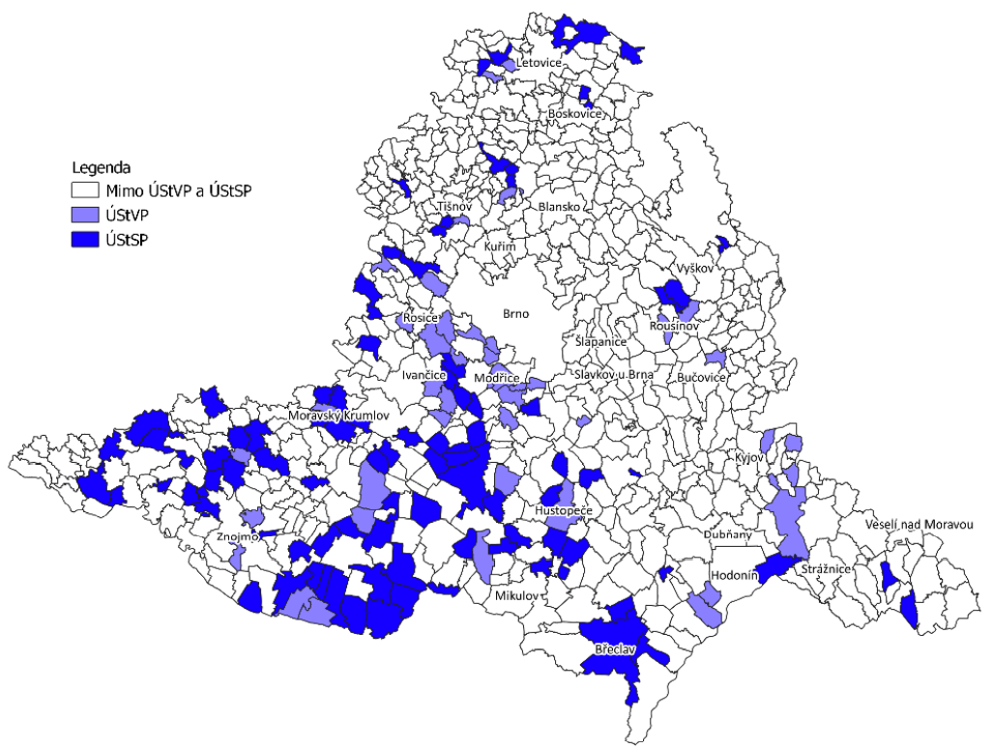
ANO

Slide 17
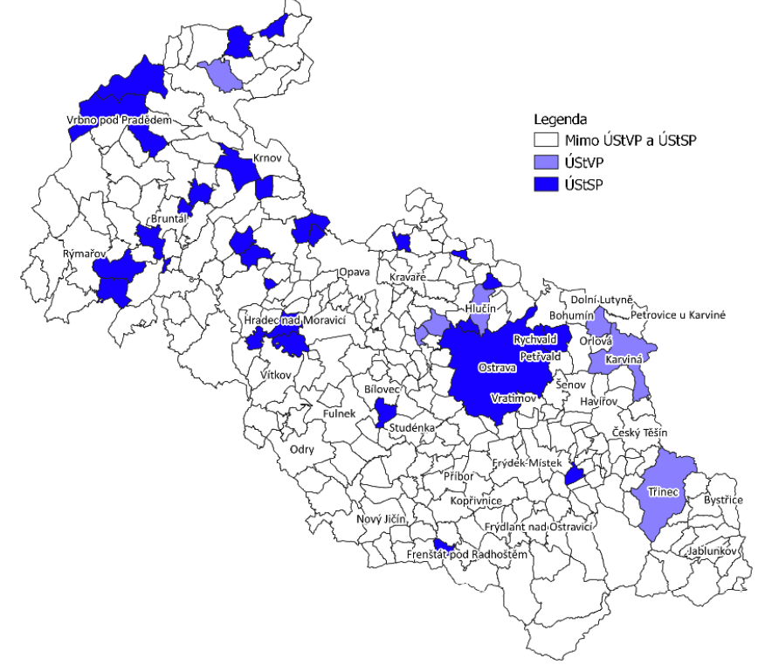
ANO

Slide 18
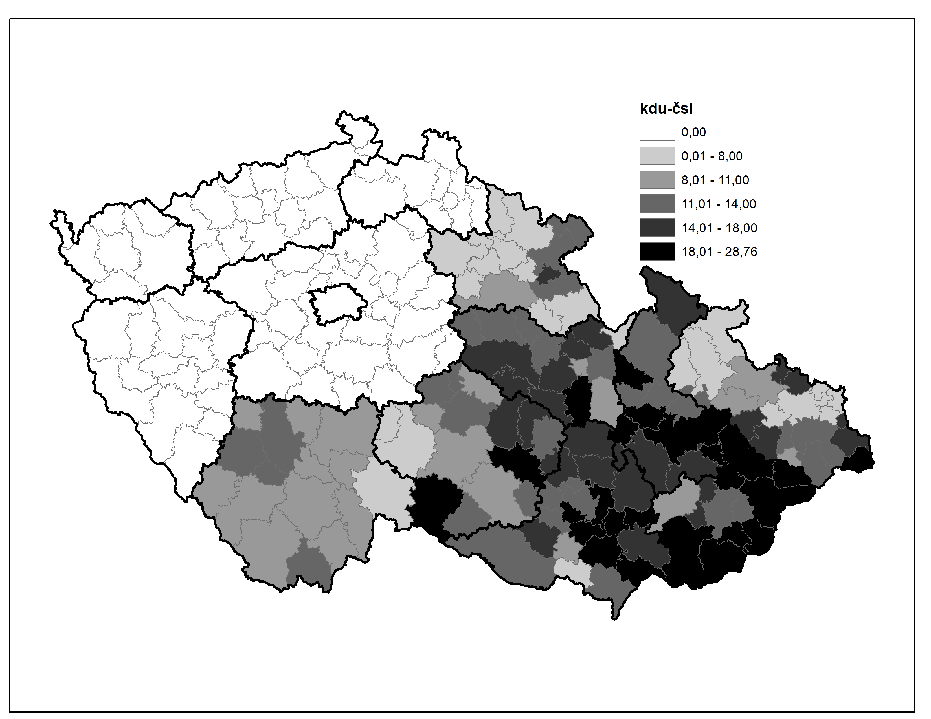
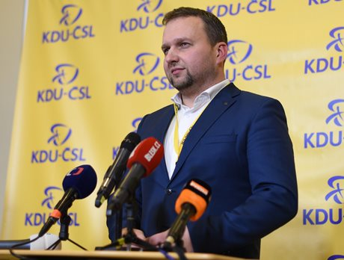
KDU- ČSL

Slide 19
KDU-ČSL a krajské volby
% | 2000 | 2004 | 2008 | 2012 | 2016 | 2020
Average | 22.55 | 12.45 | 9.04 | 9.04 | 8.77 | 8.81
Min. | 13.73 | 2.81 | 0 | 0 | 0 | 0
Max. | 31.64 | 26.18 | 23.89 | 18.31 | 22.97 | 18.62
SD | 6.13 | 7.79 | 6.43 | 6.23 | 7.16 | 6.75

Slide 20
KDU – ČSL: penalizační efekt

Slide 21
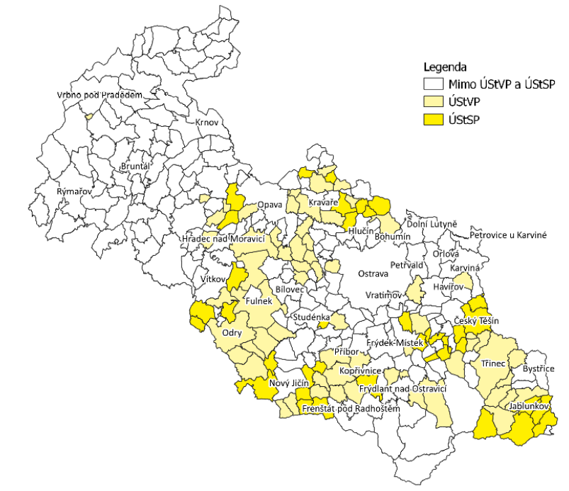
KDU-ČSL

Slide 22
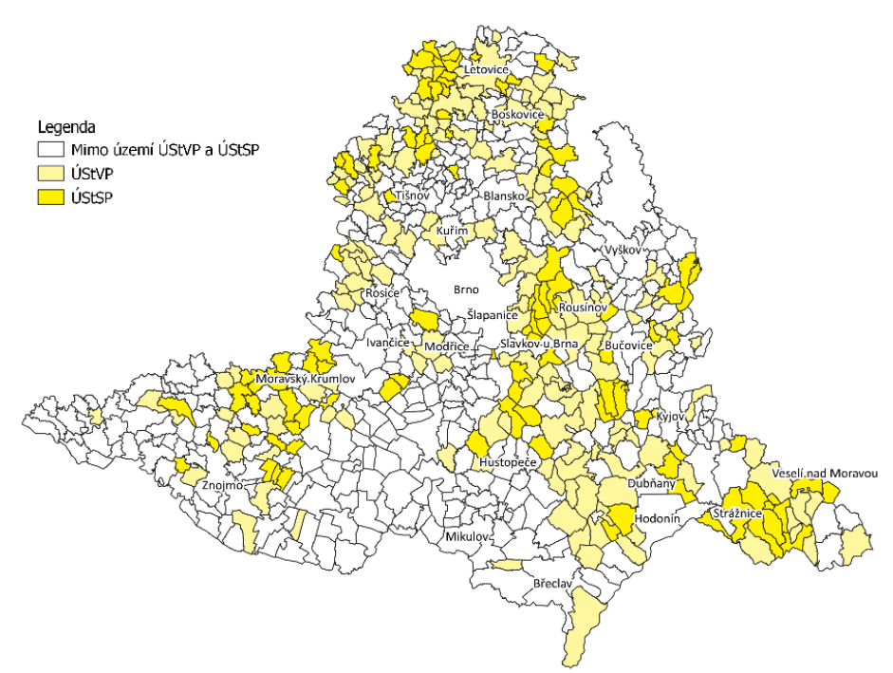
KDU-ČSL

Slide 23
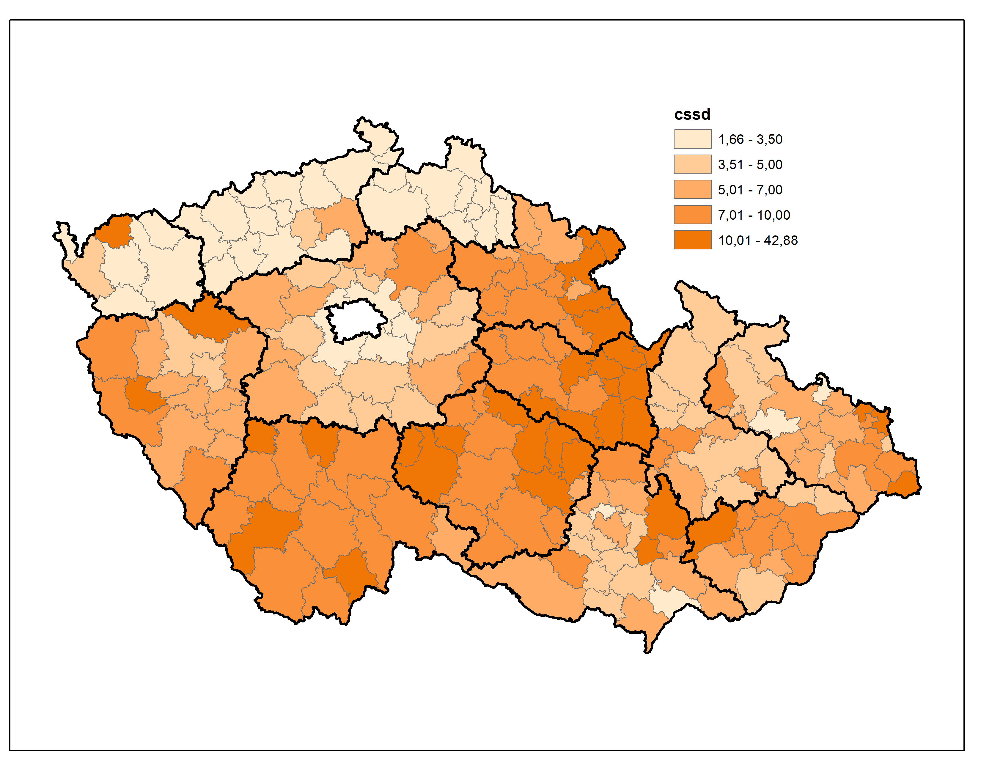
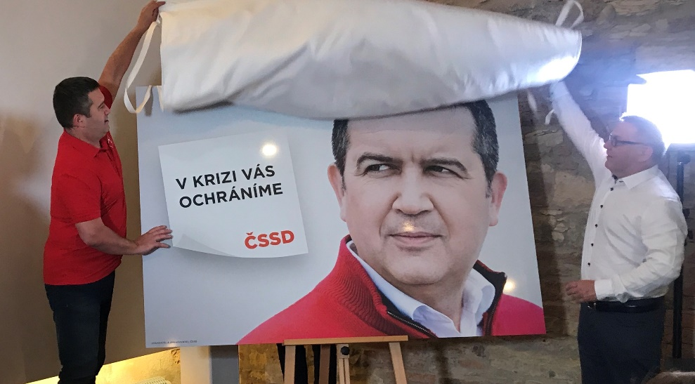
ČSSD

Slide 24
ČSSD a krajské volby
% | 2000 | 2004 | 2008 | 2012 | 2016 | 2020
Average | 14.56 | 13.83 | 35.11 | 23.06 | 15.11 | 6.89
Min. | 11.47 | 10.80 | 26.79 | 13.05 | 8.04 | 2.16
Max. | 17.24 | 16.70 | 42.63 | 29.26 | 22.55 | 14.76
SD | 1.70 | 1.71 | 3.96 | 4.64 | 3.72 | 3.46

Slide 25
Penalizační efekt ČSSD

Slide 26
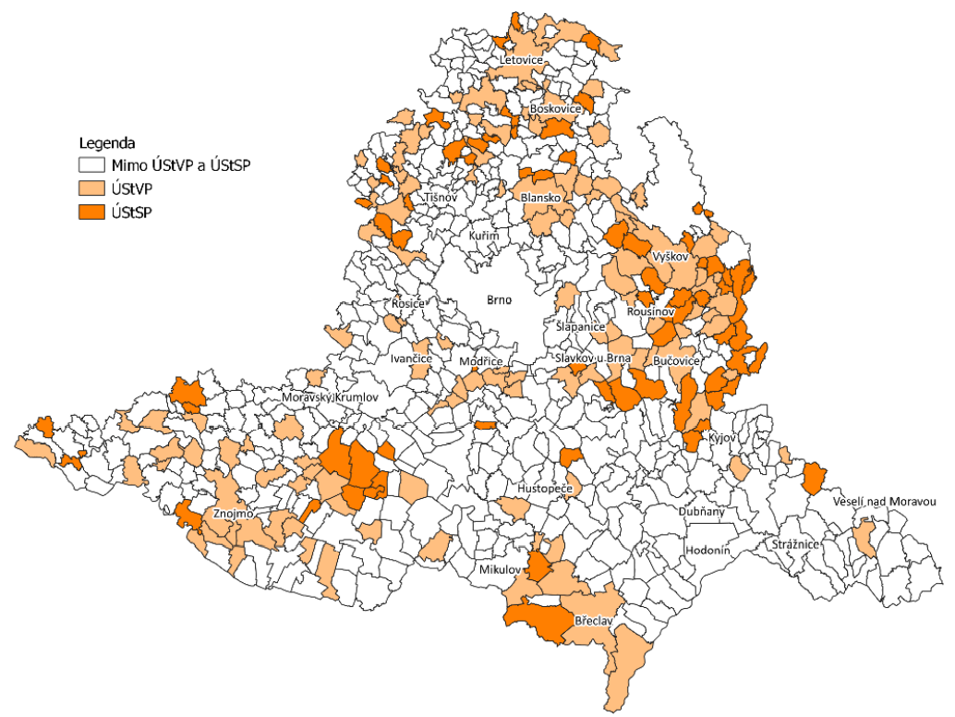
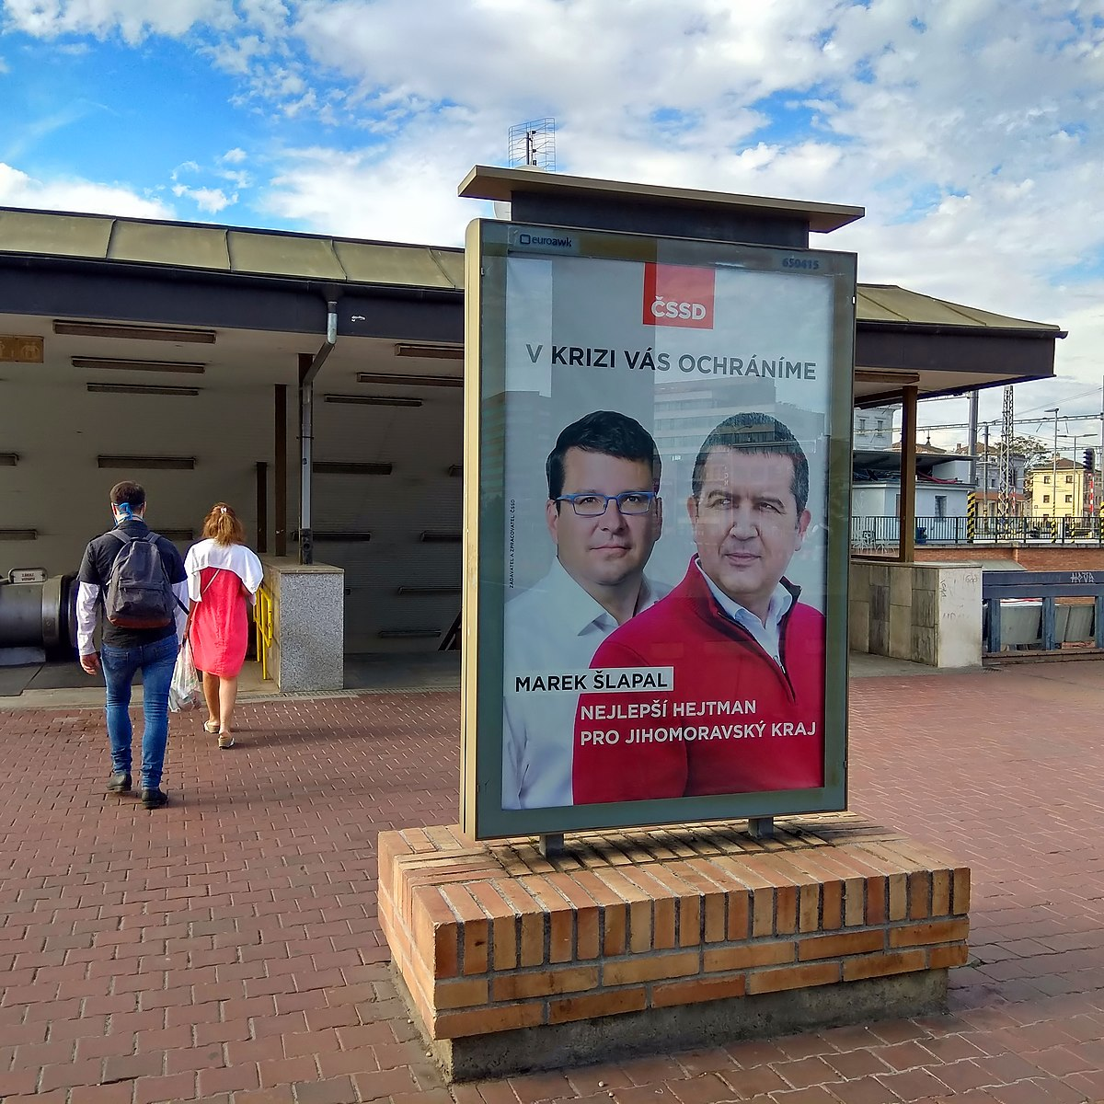
ČSSD

Slide 27
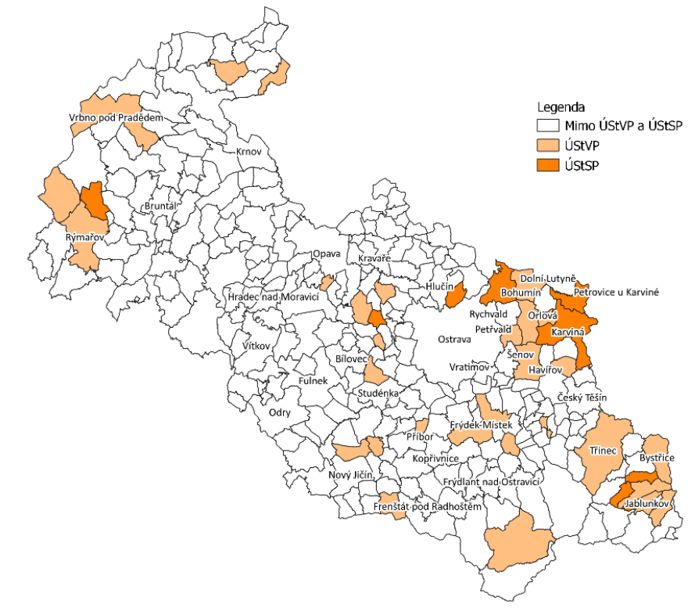
ČSSD

Slide 28
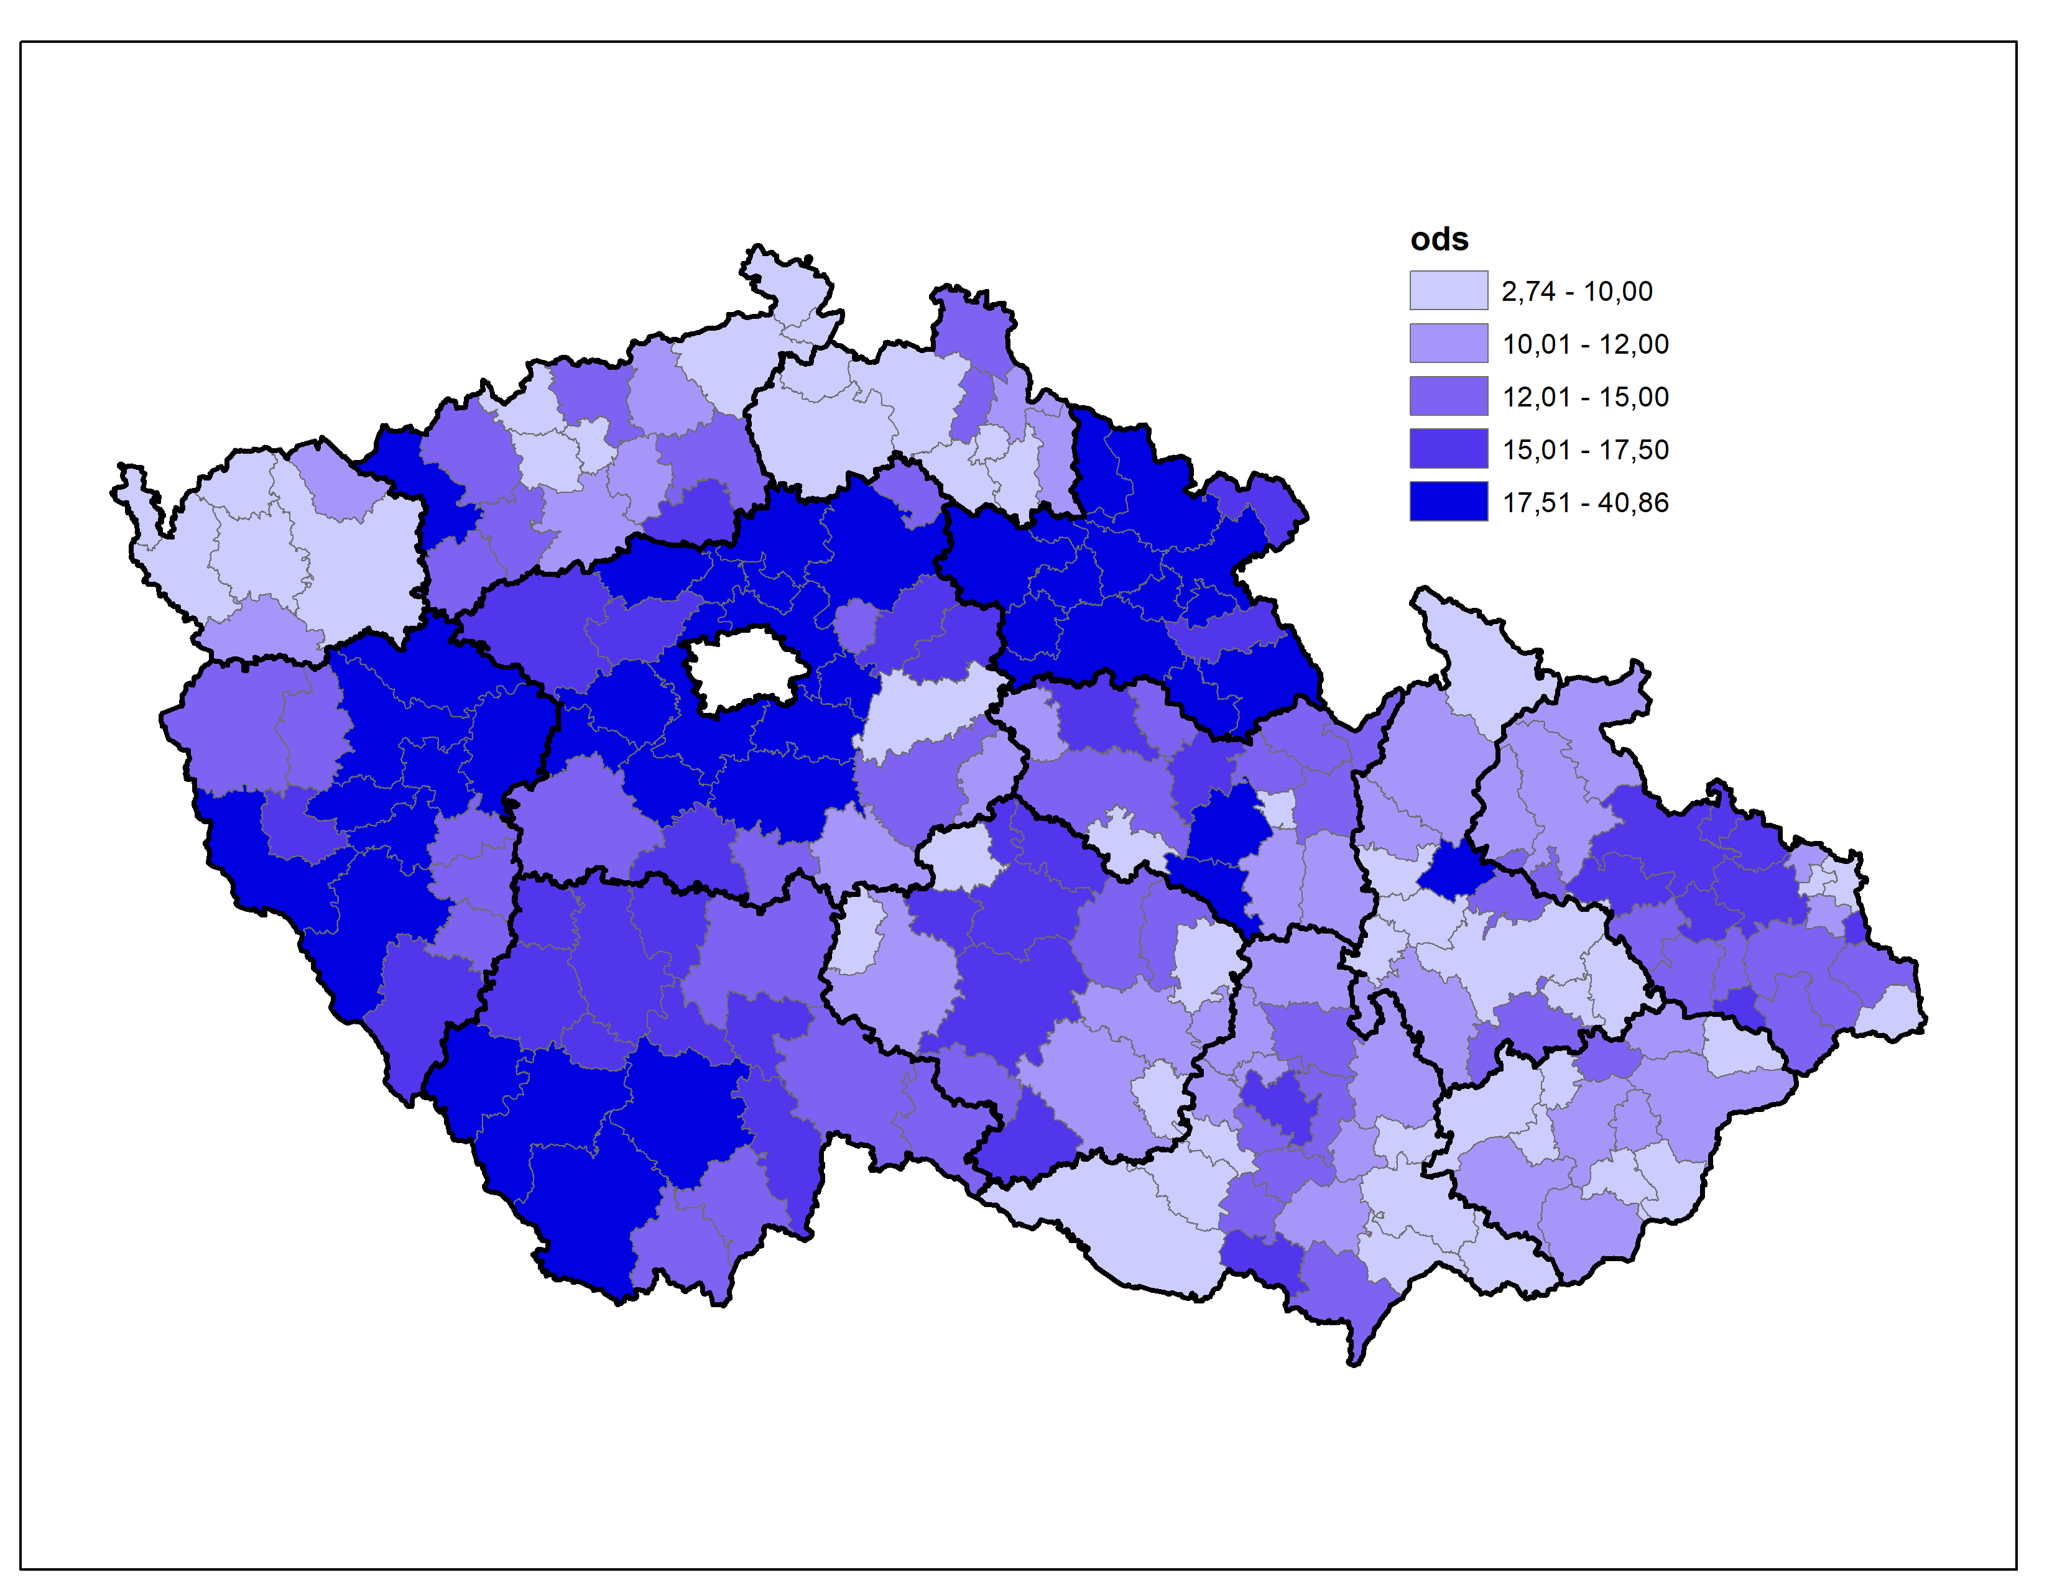
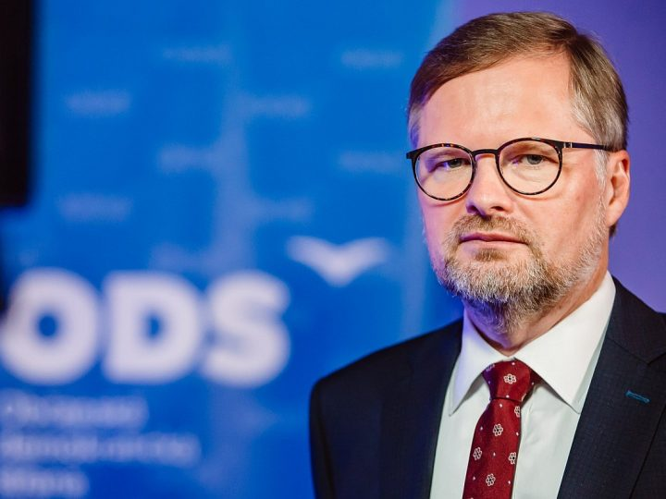
ODS

Slide 29
ODS a krajské volby
% | 2000 | 2004 | 2008 | 2012 | 2016 | 2020
Average | 23.89 | 36.43 | 23.04 | 12.11 | 9.33 | 14.20
Min. | 18.22 | 25.8 | 15.88 | 9.21 | 6.39 | 7.35
Max. | 28.76 | 44.65 | 32.81 | 26.48 | 14.63 | 23.53
SD | 3.87 | 5.96 | 4.63 | 4.94 | 2.56 | 4.96

Slide 30
ODS – penalizační efekt

Slide 31
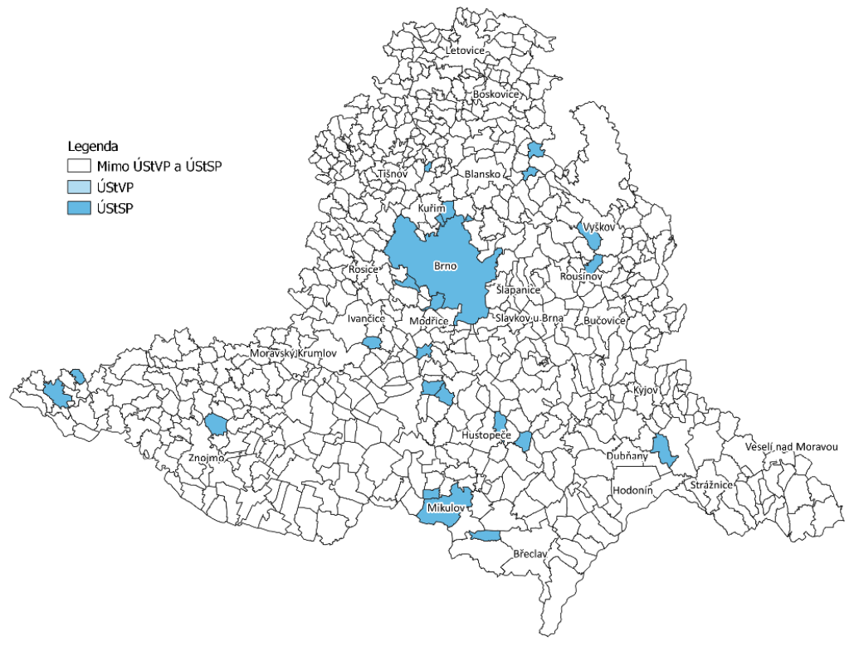
ODS

Slide 32
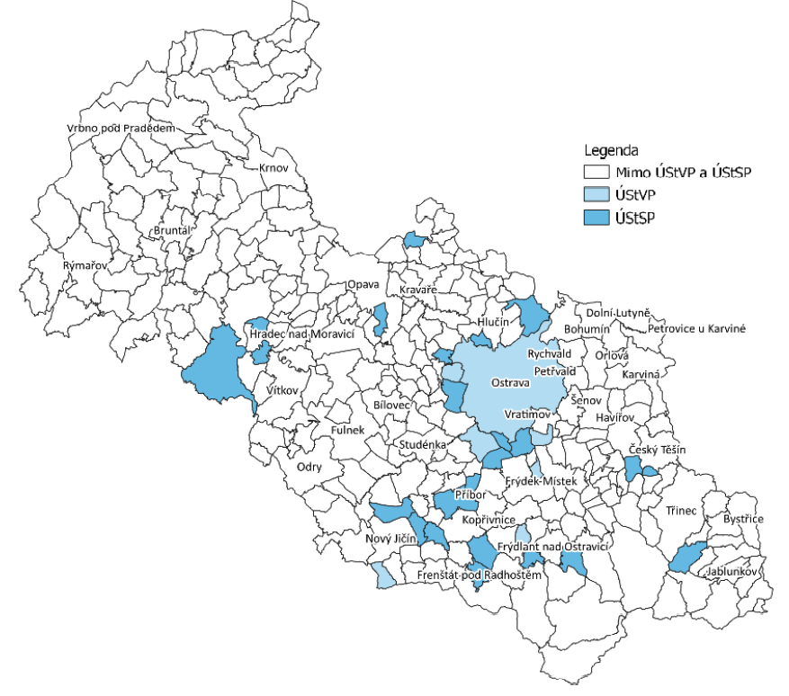
ODS

Slide 33
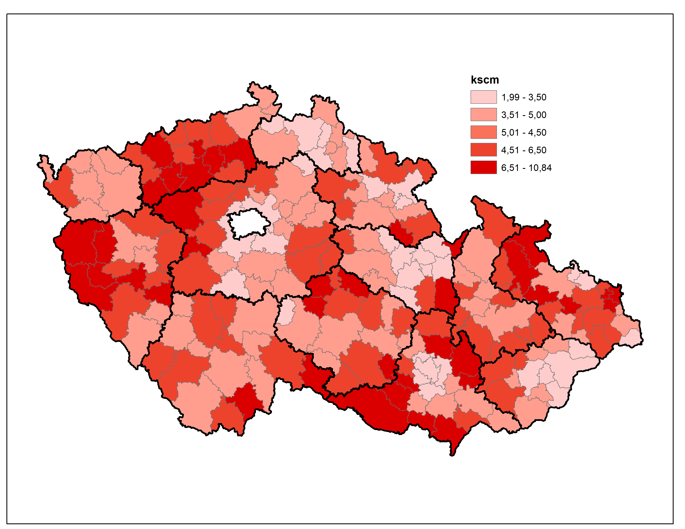
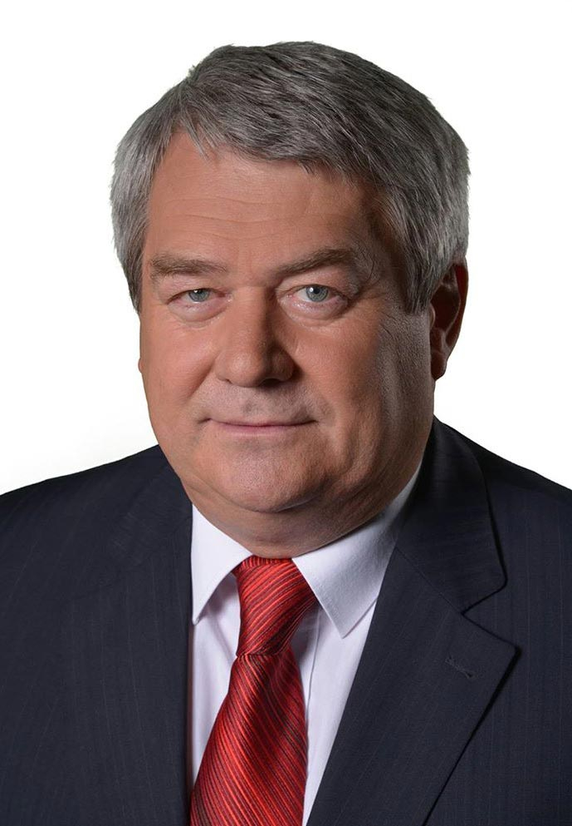
KSČM

Slide 34
KSČM a krajské volby
% | 2000 | 2004 | 2008 | 2012 | 2016 | 2020
Average | 20.64 | 19.6 | 15.11 | 20.40 | 10.55 | 4.71
Min. | 16.29 | 15.45 | 11.18 | 16.08 | 8.1 | 3.22
Max. | 28.22 | 25.26 | 18.39 | 25.26 | 15.82 | 6.26
SD | 3.40 | 2.85 | 1.97 | 2.41 | 2.06 | 0.80

Slide 35
KSČM – penalizační efekt

Slide 36
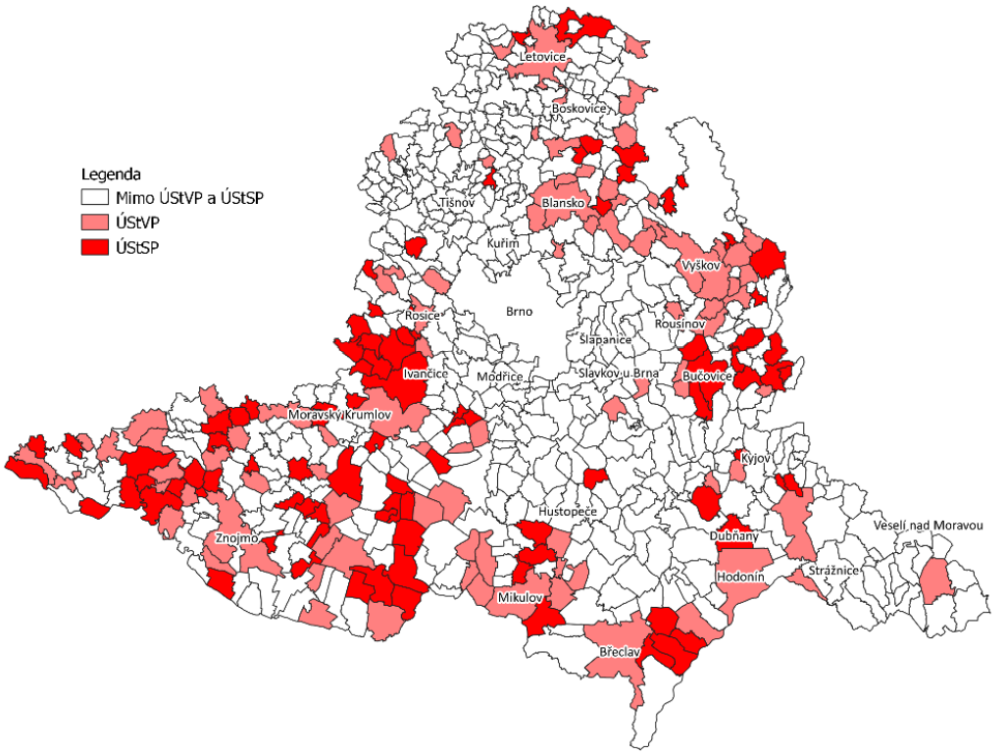
KSČM

Slide 37
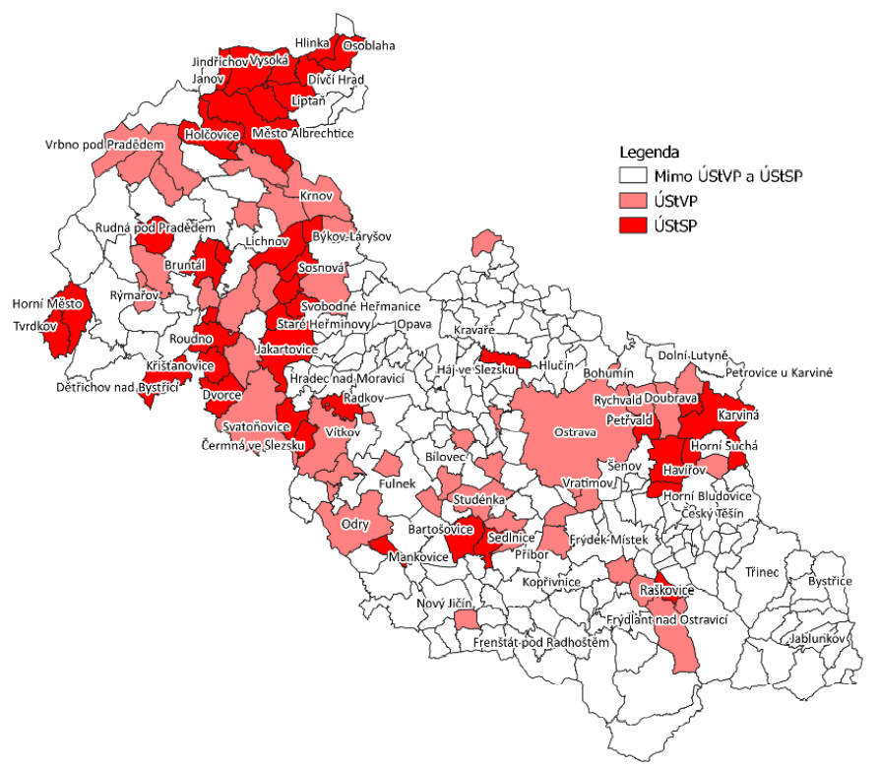
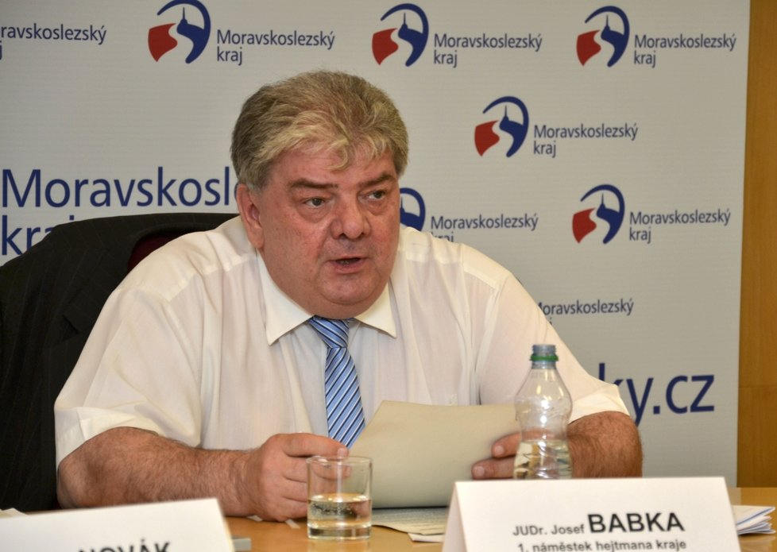
KSČM 2012 – 2020

Slide 38
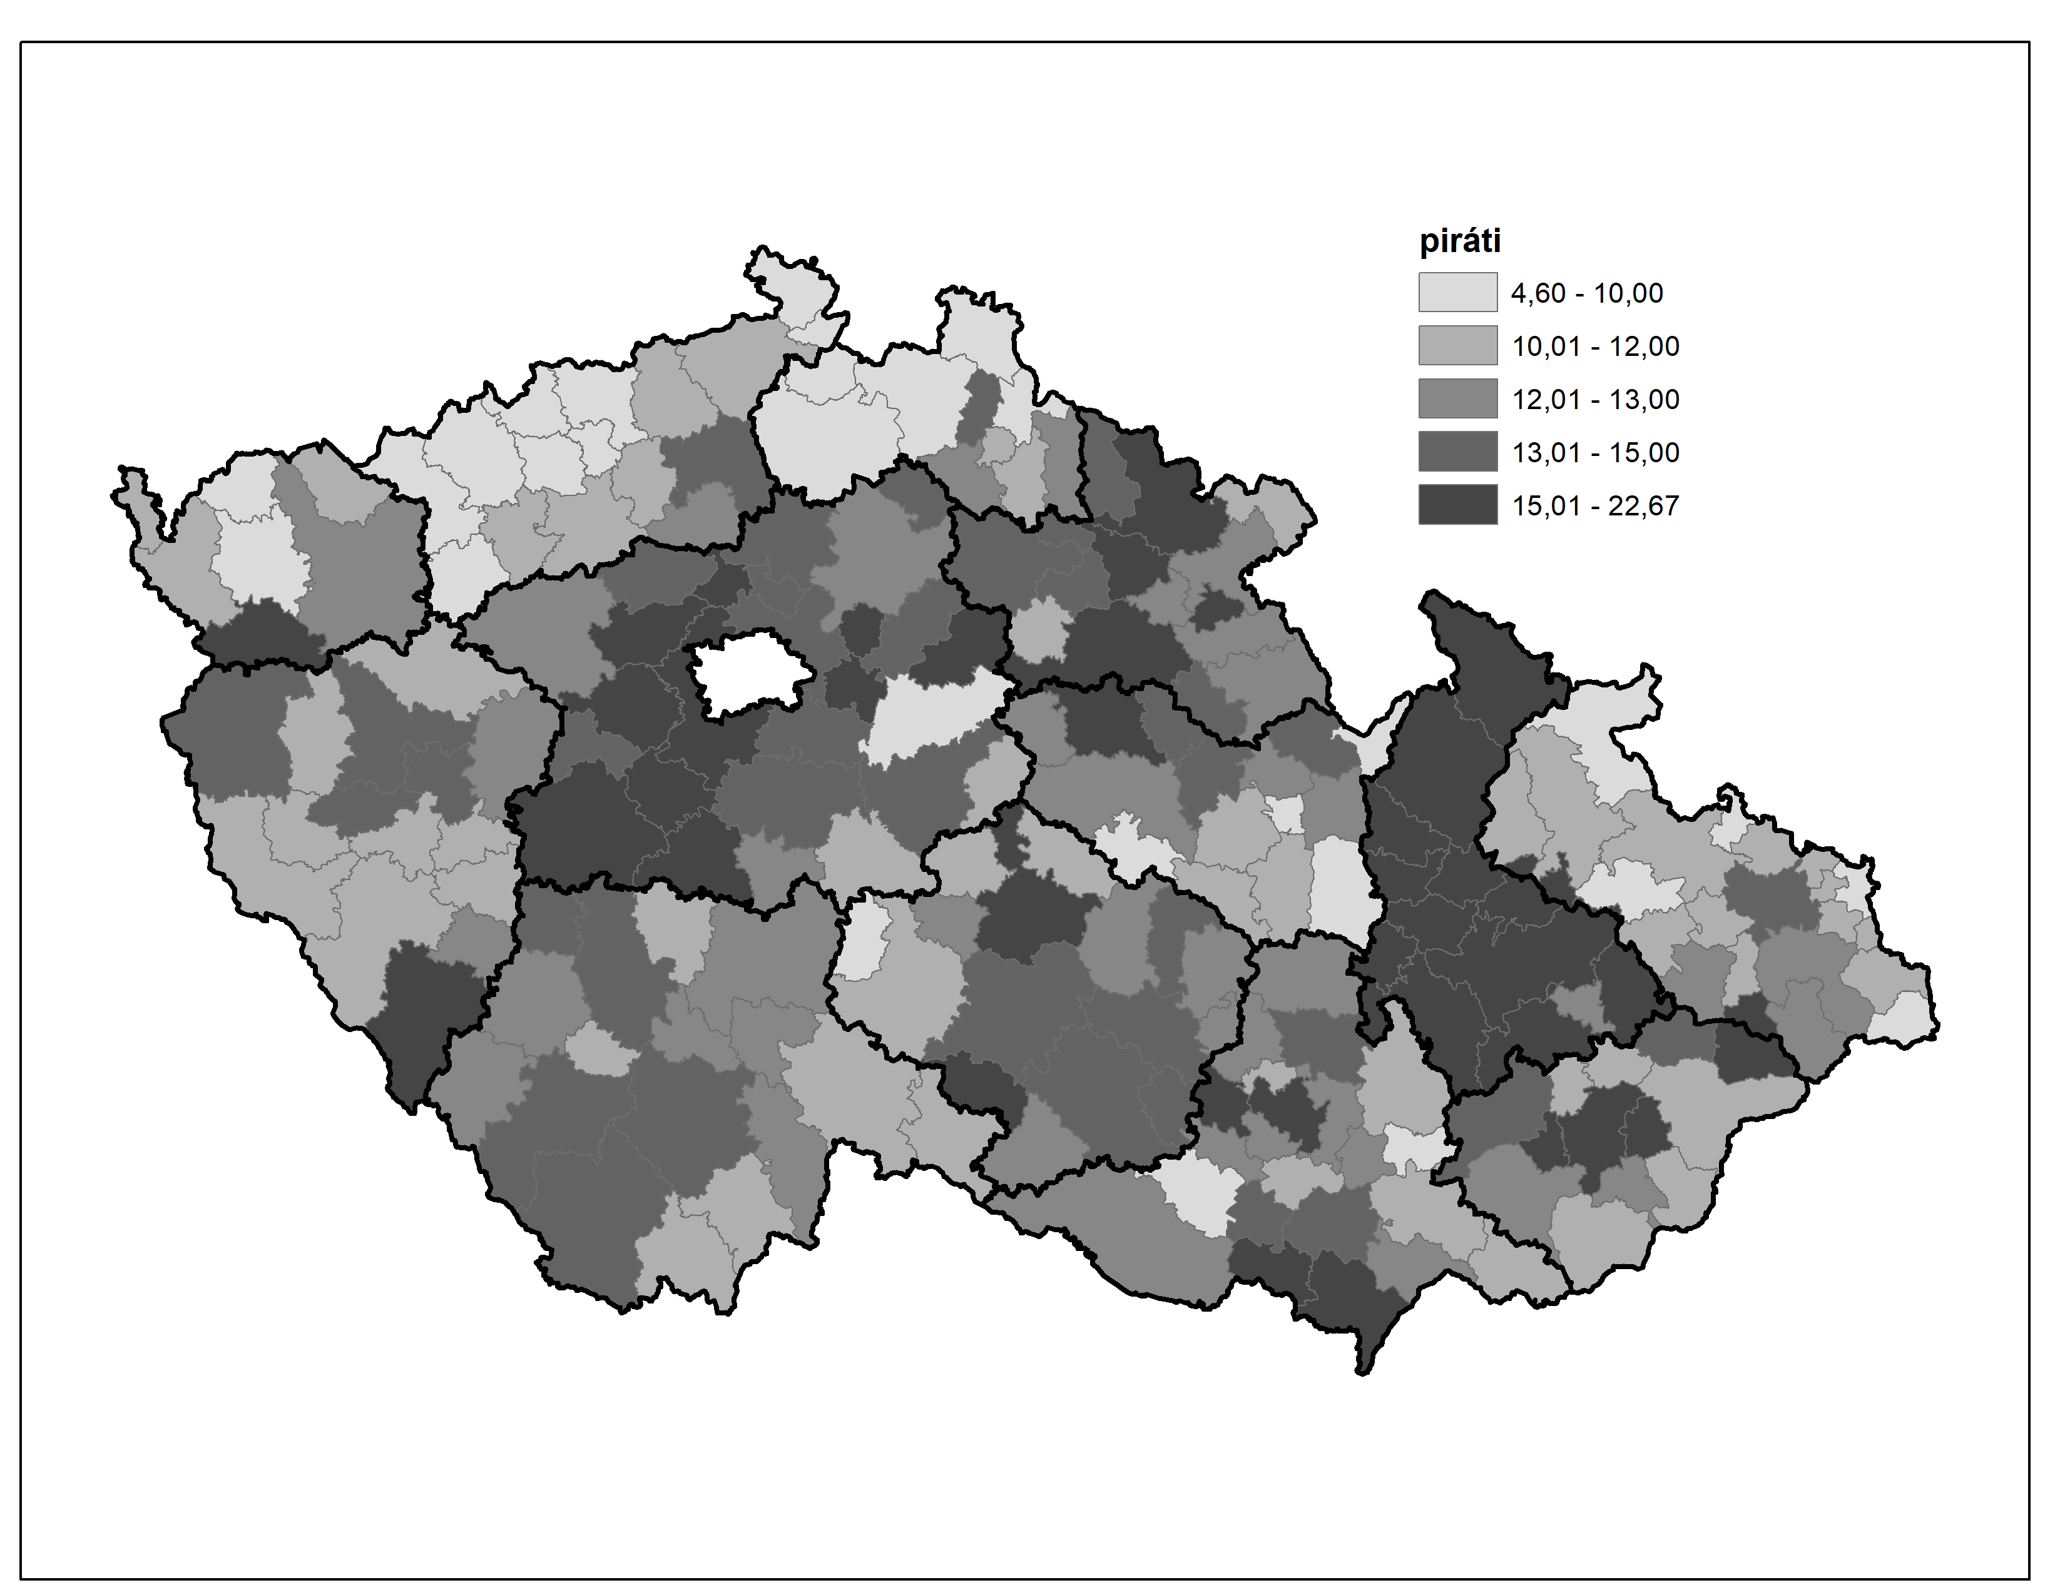
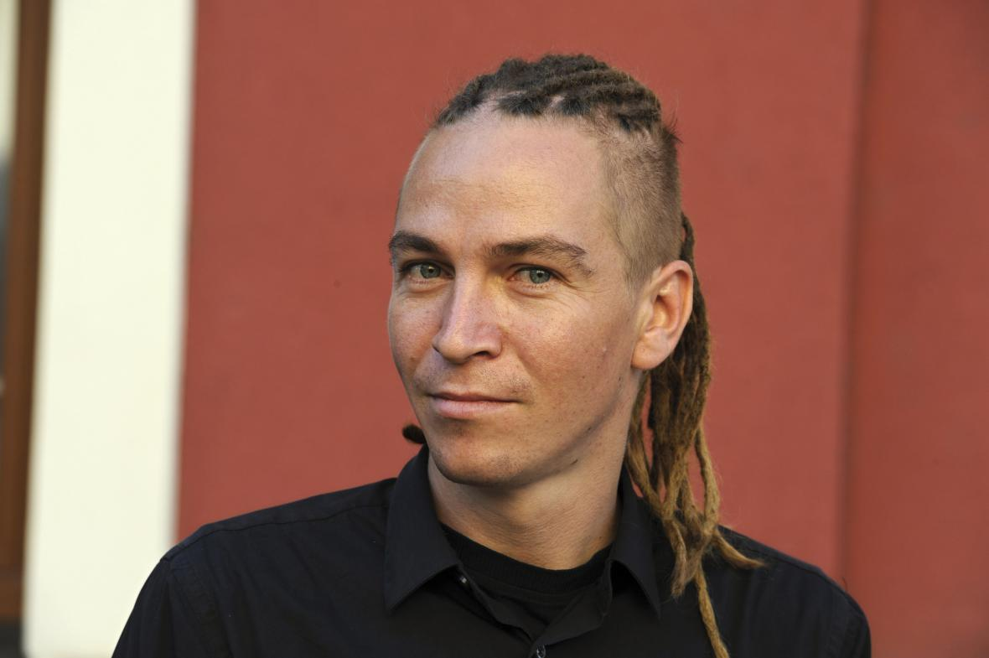
Piráti

Slide 39
Piráti a krajské volby
% | 2012 | 2016 | 2020
Average | 2.11 | 3.27 | 11.66
Min. | 1.41 | 0 | 0
Max. | 3.03 | 5.46 | 14.41
SD | 0.45 | 1.77 | 3.79

Slide 40
Piráti: penalizační efekt

Slide 41
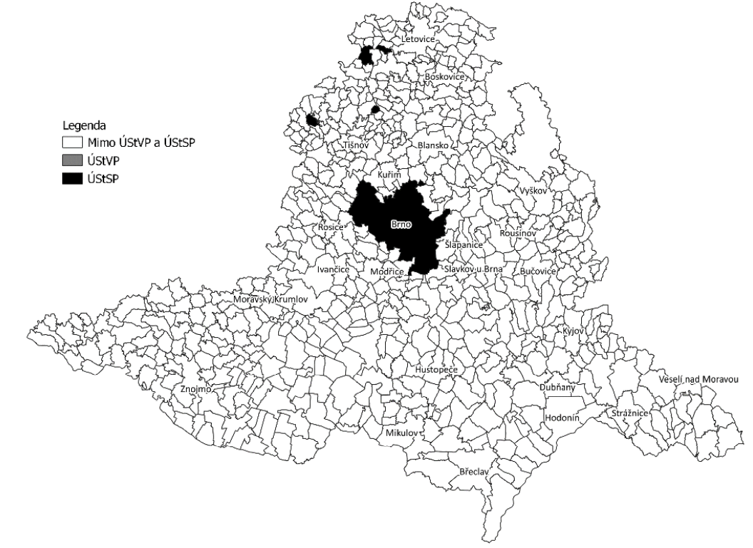
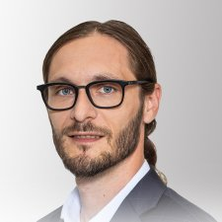
Piráti

Slide 42
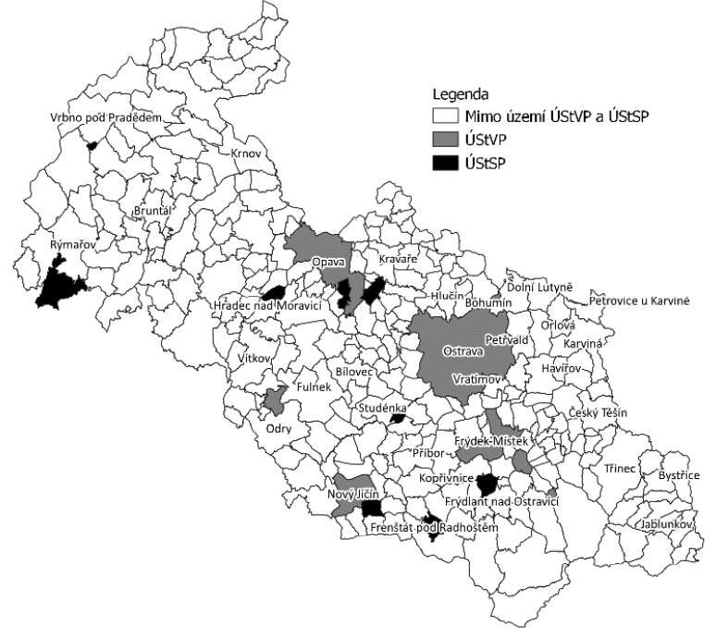
Piráti

Slide 43
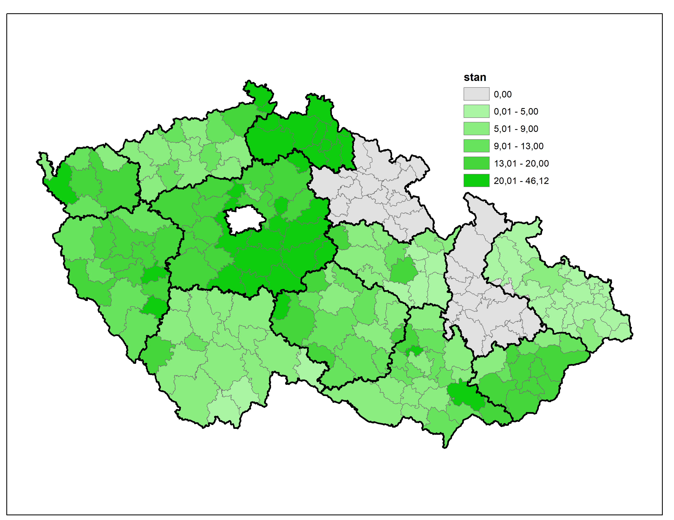
STAN

Slide 44
TOP09/STAN a krajské volby
% | 2012 | 2016 | 2020
Average | 8.15 | 16.57 | 16.14
Min. | 3.52 | 6.73 | 0
Max. | 22.21 | 35.77 | 38.57
SD | 5.71 | 8.62 | 10.35
^{[1}

Slide 45
Penalizační efekt TOP09 a (STAN)

Slide 46
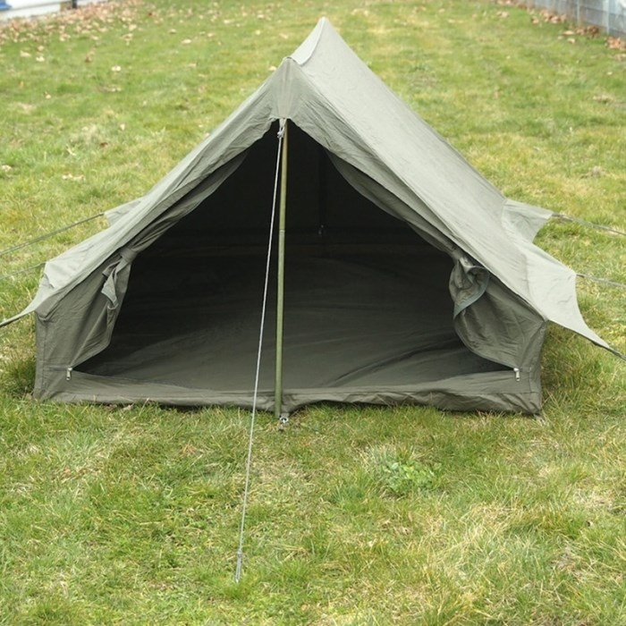
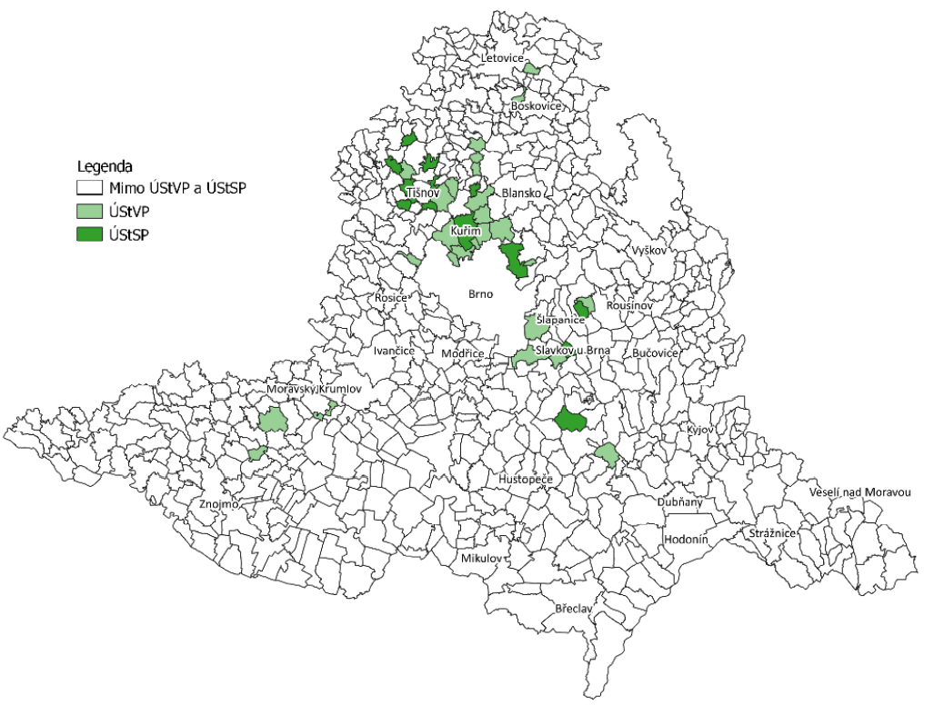
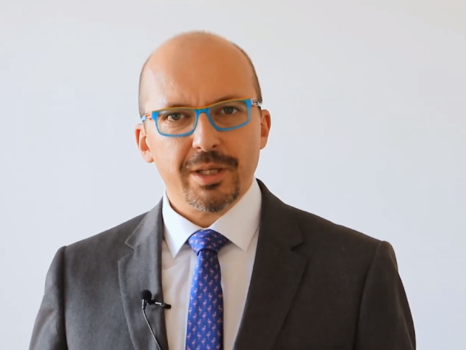

Slide 47
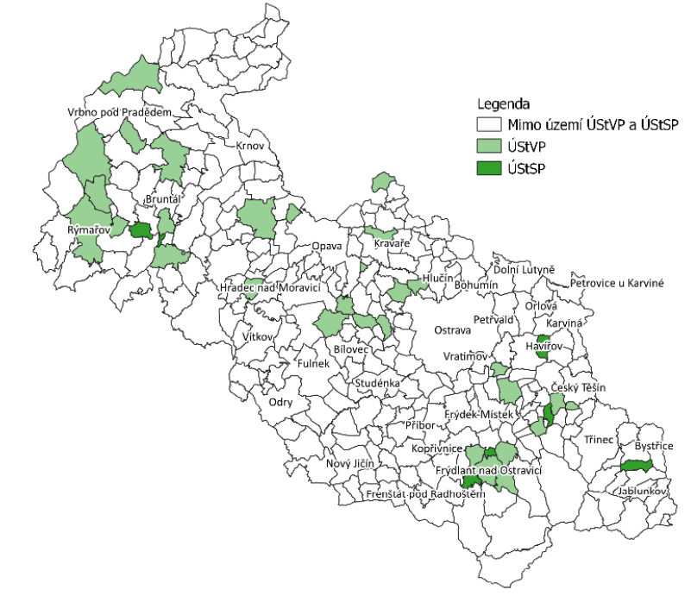
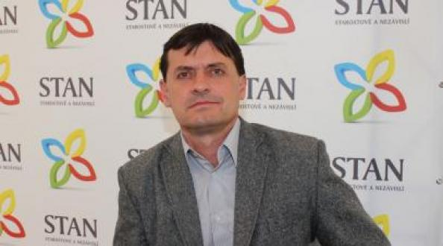

Slide 48
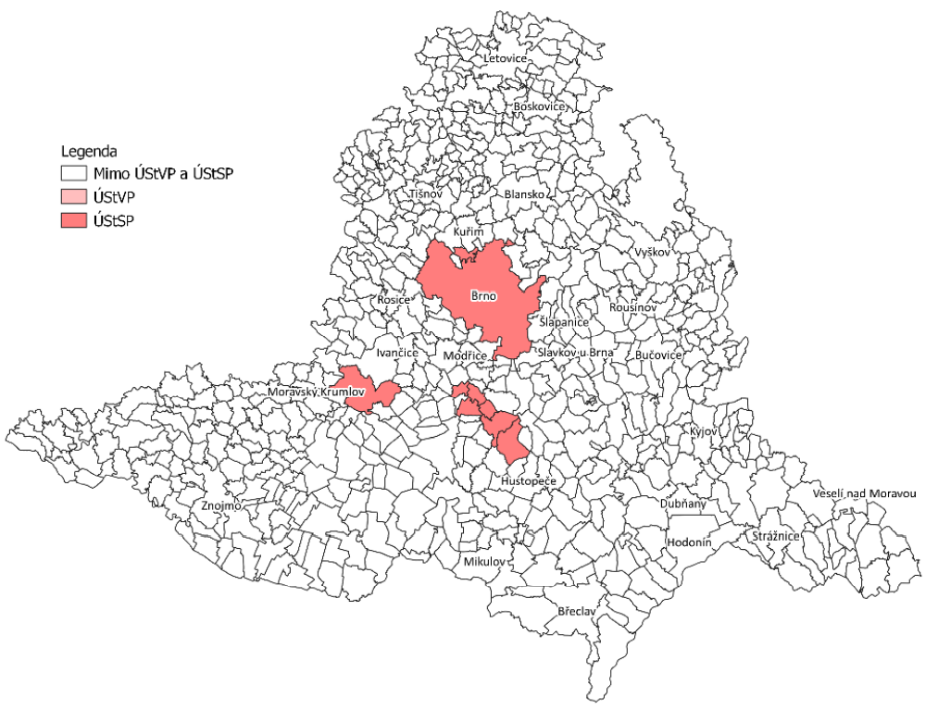
TOP09 – Zelení

Slide 49
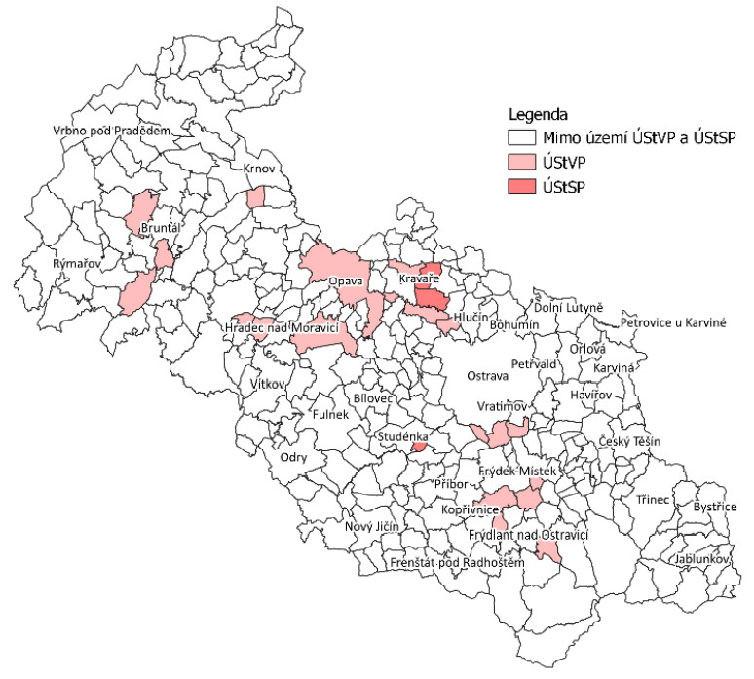
TOP09

Slide 50
Populisté, marketingové strany a krajské volby
% | 2016 ANO | 2016 SPD | 2020 ANO | 2020 SPD
Average | 20.81 | 5.82 | 21.84 | 6.20
Min. | 15.68 | 4.39 | 17.85 | 4.63
Max. | 25.70 | 7.51 | 30.24 | 8.94
SD | 3.29 | 0.99 | 3.84 | 1.33

Slide 51
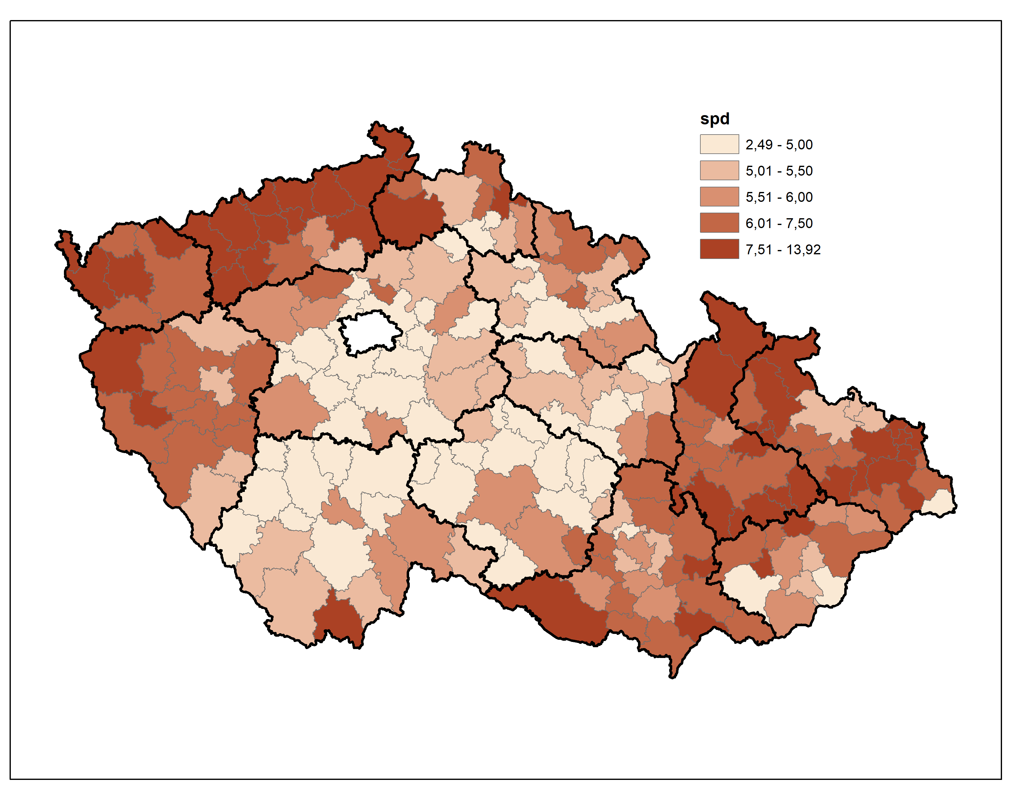
SPD

Slide 52
SPD: penalizační efekt

Slide 53
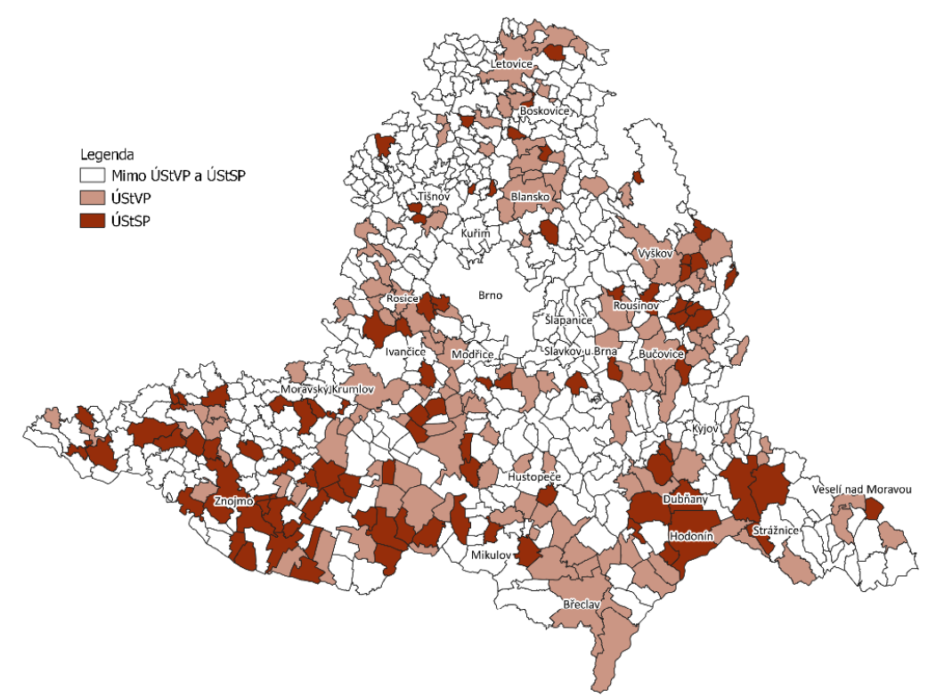
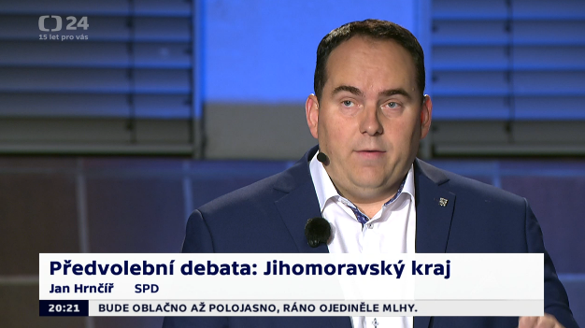
SPD

Slide 54
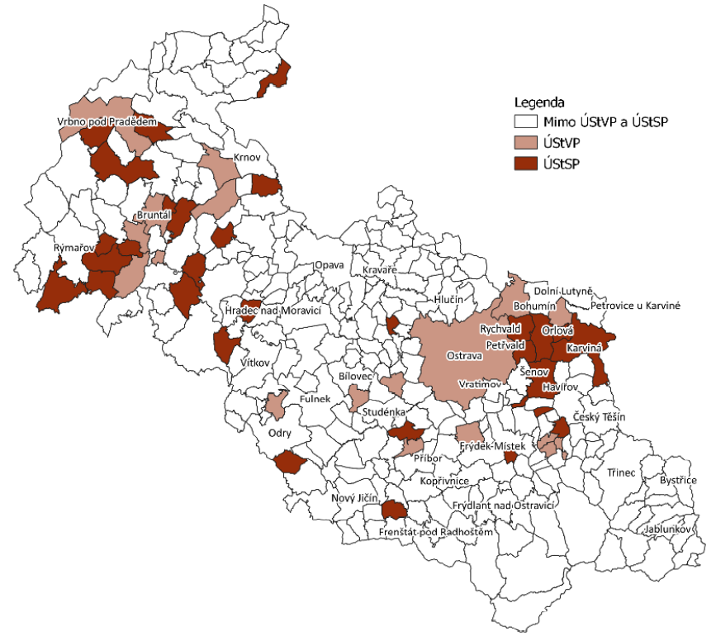
SPD

Slide 55
Volební účast 2020
Středočeský kraj | 40,66
Jihočeský kraj | 39,51
Plzeňský kraj | 38,80
Karlovarský kraj | 34,94
Ústecký kraj | 31,30
Liberecký kraj | 40,41
Královéhradecký kraj | 41,01
Pardubický kraj | 40,87
Kraj Vysočina | 39,65
Jihomoravský kraj | 38,82
Olomoucký kraj | 37,29
Zlínský kraj | 41,19
Moravskoslezský kraj | 32,71
ČR | 37,95

Slide 56
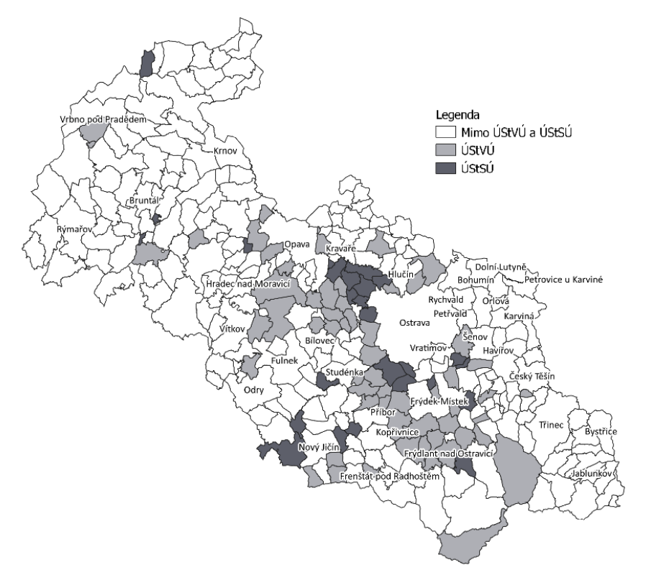
Volební účast – Moravskoslezský kraj 2012 – 2020

Slide 57
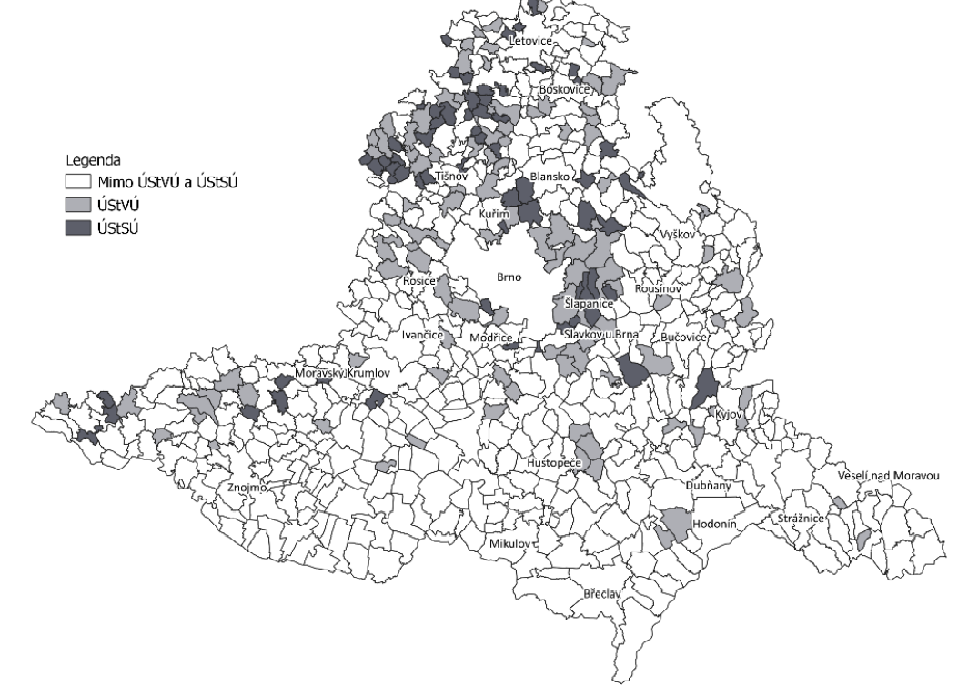
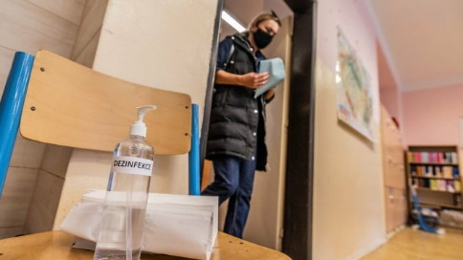
Volební účast – Jihomoravský kraj 2012 – 2020

Slide 58
Závěrem
Krajské volby – celostátní volby s nižší účastí
2020: 37,95 a 2017: 60,84
Různé indikátory různě důležité v různých krajích
VŠ: ODS, STAN, Piráti, „KDU“/KSČM+SPD
Nezaměstnanost: KSČM, SPD+SPO
Katolíci: KDU-ČSL/KSČM (ANO + Okamura)
Periferie/centrum, administrativní centra

